Slide 1
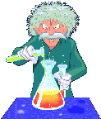
Chemické deje

Slide 2
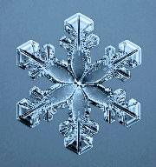
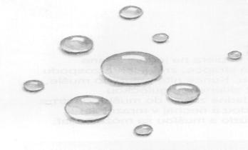
Už vieme že....
Pri fyzikálnych dejoch sa nemenia pôvodné látky na iné, môže sa zmeniť ich tvar alebo skupenstvo

Slide 3
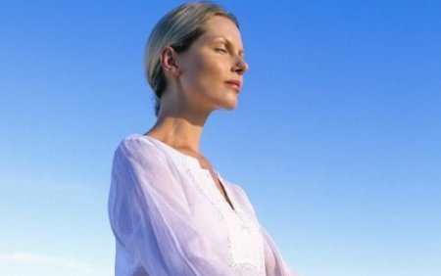
Poznáme mnohé deje, pri ktorých sa látky menia
Dýchanie
Dýchame kyslík,
vydychujeme oxid uhličitý

Slide 4
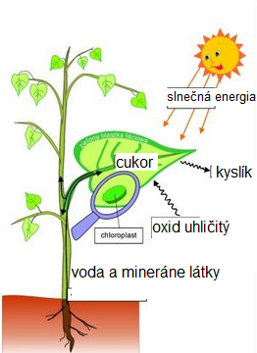
Fotosyntéza
Rastlina prijíma oxid uhličitý
a do prostredia uniká kyslík

Slide 5
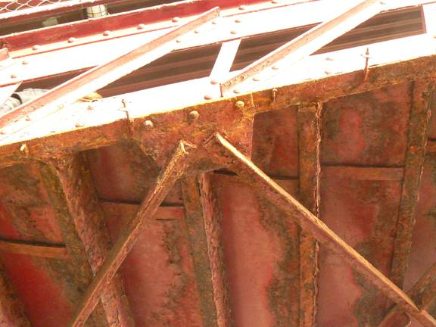
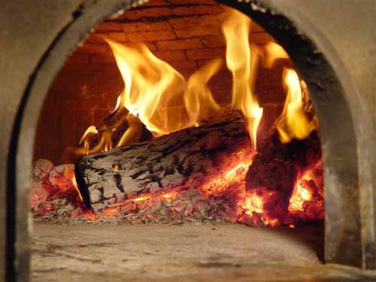
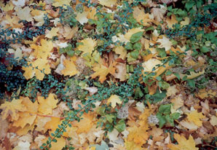
Ďalšie chemické deje:
hrdzavenie
horenie
tlenie lístia
hnitie jablka

Slide 6
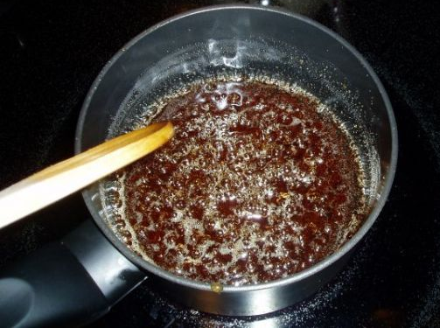
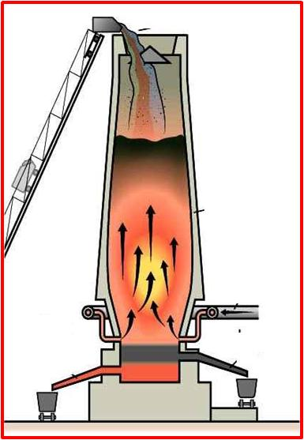
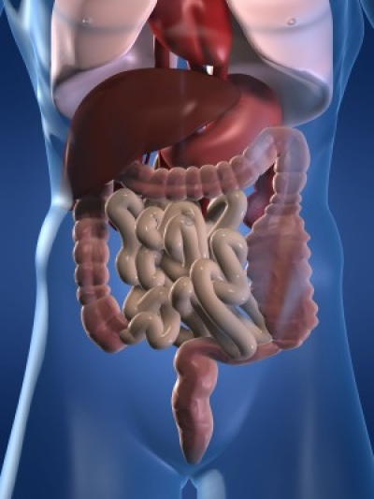
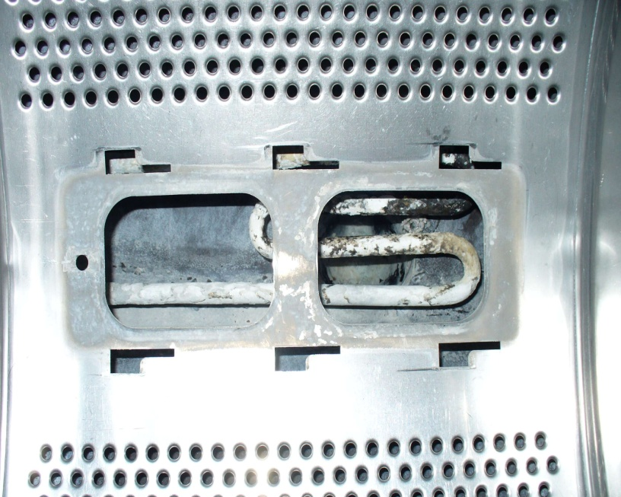
varenie karamelu
Výroba železa
zo železnej rudy
Trávenie
potravy
odstraňovanie
vodného kameňa

Slide 7
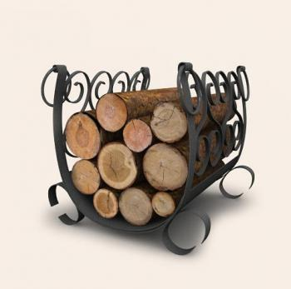
Pri chemických dejoch sa menia pôvodné látky na iné

Slide 8
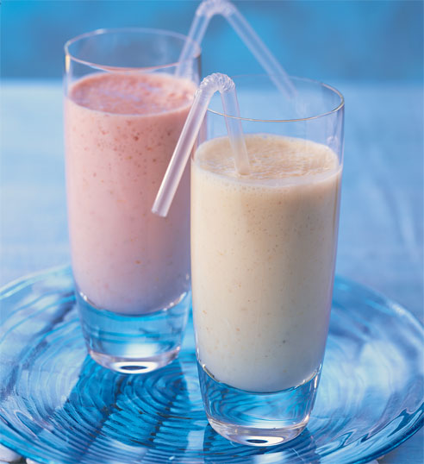
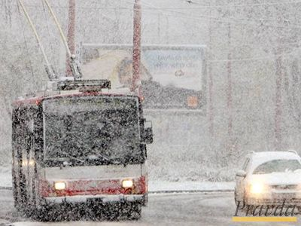
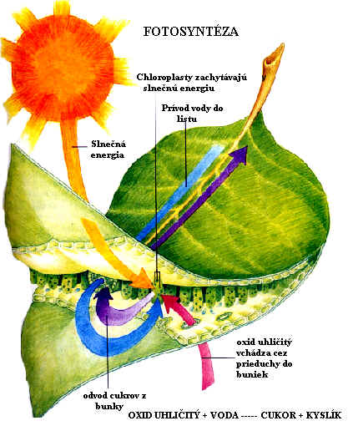
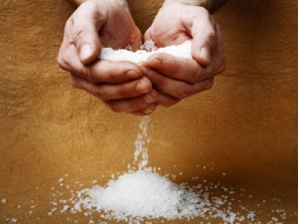
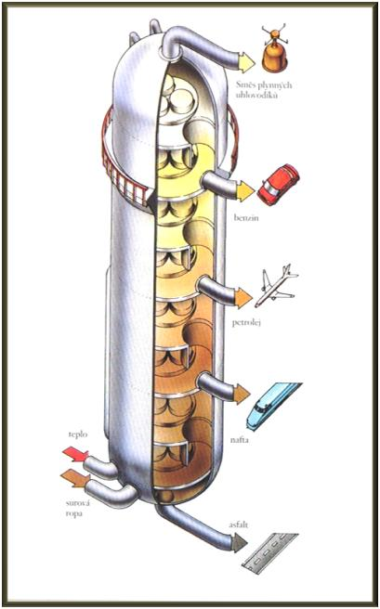
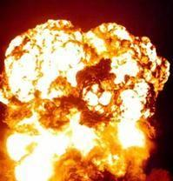
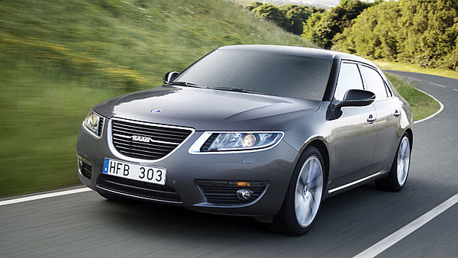
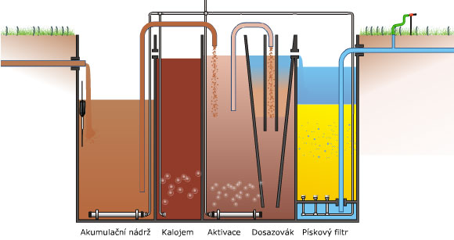
Vyberte chemické deje:
Kysnutie mlieka
Sneženie
Fotosyntéza
Získavanie soli
z morskej vody
Výroba benzínu
z ropy
Výbuch
plynu
Spaľovanie
benzínu
v motore
Filtrácia
odpadovej
vody

Slide 9
Ďakujem za pozornosť!
Mgr. Zuzana Morávková
ZŠ s MŠ Gbely

